Slide 1

Интерактивная
карта Обнинска
Научные организации
и предприятия города
Учебный проект
Notes:
Источник проекта: https://github.com/mgyodda/obninsk-map/tree/main
Проект посвящён научным организациям и предприятиям Обнинска. Карта объединяет их расположение и краткие сведения о деятельности. Фон является концептуальной ИИ-иллюстрацией, а не фотографией города.

Slide 2
Актуальность
Знакомство с городом
через его предприятия
Названия организаций не всегда объясняют, чем они занимаются и какую пользу приносит их работа.
Карта связывает расположение предприятия с его историей и примерами продукции.
Такой формат подходит для изучения родного края и знакомства с профессиями.
02
Notes:
Источник проекта: https://github.com/mgyodda/obninsk-map/tree/main
Актуальность проекта: показать понятную связь между местами в городе и работой организаций. Это обоснование образовательной пользы, а не результат опроса жителей.

Slide 3
Цель проекта
Создать понятную интерактивную карту научных организаций и предприятий Обнинска.
Помочь школьникам и жителям узнать, где находятся организации и чем они занимаются.
03
Notes:
Источник проекта: https://github.com/mgyodda/obninsk-map/tree/main
Главная цель объединяет два действия: найти организацию на карте и познакомиться с её работой. Проект рассчитан на пользователей без специальных знаний.

Slide 4
Задачи проекта
01
Выбрать организации для карты
02
Собрать сведения, фотографии и источники
03
Подготовить понятные описания
04
Добавить поиск и выбор по направлениям
05
Сделать удобный просмотр на компьютере и телефоне
04
Notes:
Источник проекта: https://github.com/mgyodda/obninsk-map/tree/main
Задачи отражают содержание и возможности текущего проекта. Материалы охватывают избранные организации, поэтому проект не претендует на полноту городского справочника.

Slide 5
Что представлено на карте
8
Наука
ФЭИ, НПО «Тайфун», НИФХИ им. Карпова
организаций
Промышленность
«Технология», «Сигнал»,
Обнинскоргсинтез, «Метра»
24
Медицина
примера работ
и продукции
Хемофарм
05
Notes:
Источник проекта: https://github.com/mgyodda/obninsk-map/tree/main
Источник: data.js. В файле 8 организаций, у каждой по 3 примера деятельности, всего 24. Группы приведены по полю group. Это подборка, а не полный перечень организаций Обнинска.

Slide 6
Как пользоваться картой
1. Найти организацию
2. Уточнить выбор
Выбрать метку или название в списке.
Воспользоваться поиском или фильтром.
3. Открыть сведения
4. Узнать больше
Посмотреть историю, фото и примеры работ.
Перейти к указанным источникам.
06
Notes:
Источник проекта: https://github.com/mgyodda/obninsk-map/tree/main
Источник: README.md, app.js и index.html. На компьютере карточка появляется при наведении на метку, на телефоне её можно открыть нажатием. Поиск учитывает название, адрес, отрасль и примеры продукции.

Slide 7
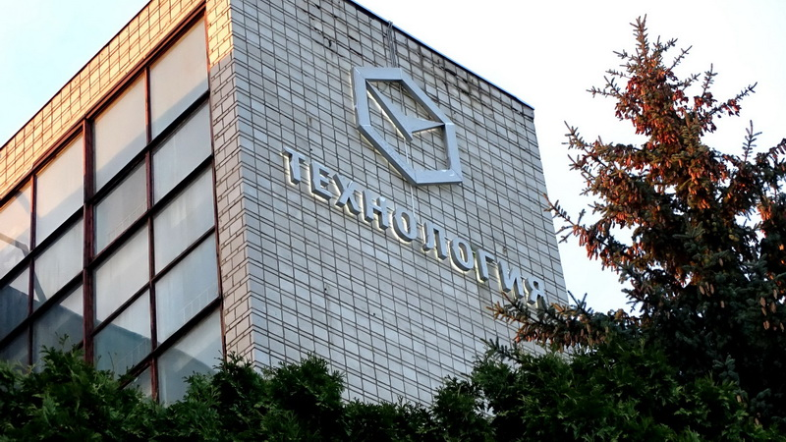
Пример: ОНПП «Технология»
Чем занимается
Разрабатывает материалы и изделия для сложных инженерных задач.
В карточке
История предприятия, фотографии и примеры продукции.
Композиты, техническое стекло и керамика
07
Notes:
Источник проекта: https://github.com/mgyodda/obninsk-map/tree/main
Сведения: data.js и https://www.admobninsk.ru/obninsk/gorod/scientific-centers/technologiya/
Фото из проекта: ОНПП «Технология» / Администрация Обнинска, публикация 2025 года. Источник: https://admobninsk.ru/news/2025/10/24/news_34090.html

Slide 8
Этапы создания
01
Подбор материалов
Выбор организаций, сбор описаний и фотографий.
02
Подготовка содержания
Краткие тексты об истории и деятельности.
03
Создание карты
Размещение меток, карточек, поиска и фильтров.
04
Доработка оформления
Удобный просмотр сведений и фотографий на разных экранах.
08
Notes:
Источник проекта: https://github.com/mgyodda/obninsk-map/tree/main
Этапы обобщают работу, отражённую в материалах проекта. Даты, длительность разработки и результаты пользовательских испытаний не заявляются: таких подтверждённых сведений в репозитории нет.

Slide 9
Практическая польза и развитие
Применение
Дальнейшие шаги
Материал для уроков краеведения
и школьных выступлений.
Знакомство с направлениями науки
и производства в своём городе.
Добавить новые организации.
Дополнить фотографии и описания.
Обновлять сведения по источникам.
Сейчас на карте представлена подборка из восьми организаций.
09
Notes:
Источник проекта: https://github.com/mgyodda/obninsk-map/tree/main
Практическая польза описывает возможные способы применения. Расширение списка и обновление материалов являются предложениями по развитию, а не уже выполненными работами.

Slide 10

Результат проекта
Карта объединяет сведения
о предприятиях Обнинска
в одном наглядном формате.
Можно найти организацию
и познакомиться с её работой.
Спасибо за внимание
Notes:
Источник проекта: https://github.com/mgyodda/obninsk-map/tree/main
Результат подтверждается структурой и содержанием репозитория: карта, каталог, поиск, фильтры и карточки организаций. Концептуальный фон создан с помощью ИИ и не воспроизводит реальную географию города.

